Slide 1
Presentacion de Tareas CCA-Riesgos Químcos - 2022
Sergio Garza Ayala – Dinámica Heurística
11 febrero del 2022

Slide 2
Propuesta de tareas
Actualización de los listados de sustancias químicas de actividades altamente riesgosas.
AEGL-2018
US-EPCRA (Ley de Planificación de Emergencias y el Derecho a la Información de la Comunidad de EUA).
Recomendaciones para Actualizar las Guías para Realizar Análisis de Riesgos.
Considerar dosis térmicas para ciertos fenómenos (Bola de Fuego, etc).
Incluir como obligatorio listados de verificación similares a los de US-DOE (Departamento de Energía de EUA).
Localización de la Planta
Factores Humanos
Otros

Slide 3
Listados de Sustancias Químicas
Se consideraron integrar dos listados.
AEGL-2018:
Los AEGL describen efectos en la salud humana de una exposición de una vez en la vida, o rara para químicos aerotransportados y se utilizan para respuesta a emergencia en derrames de químicos u otra exposición catastrófica.
Listados prioritarios con 471 sustancias.
Sin embargo solo se tienen 318 (Año 2018)
AEGL finales (188)
AEGL provisionales (72)
AEGL propuestos (12)
AEGL borrador o en espera (46)
EPCRA:
La Ley de Planificación de Emergencias y el Derecho a la Información de la Comunidad (EPCRA) de 1986 se creó para ayudar a las comunidades a planificar las emergencias químicas. También requiere que la industria informe sobre el almacenamiento, uso y liberación de sustancias peligrosas a los gobiernos locales, estatales y federales.
EPCRA Sección 302 establece los limites de umbral y EPCRA Sección 304 establece cantidad de reporte
474 sustancias duplicadas en CAS (sinónimos)
355 sustancias con Cas único
188 sustancias en EPCRA y AEGL
247 sustancias en EPCRA pero no en AEGL

Slide 4
Listados de Sustancias Químicas
Se consideraron integrar dos listados.
AEGL-2018 + EPCRA
Los objetivos de AEGL y EPCRA son diferentes pero indican sustancias de alto riesgo.
AEGL sustancias aerotransportadas
EPCRA incluye adicionalmente sustancias contaminantes en suelo y agua ?
AEGL actualizado, EPCRA no.
565 Sustancias en general.
AEGL no incluye límites de umbral en almacenamiento ni cantidad de reporte, se pudieran estimar en base a AEGL-3 concentración mas peligrosa
Parámetros:
CAS
Número de Naciones Unidad (No esta en los listados base)
Nombre inglés
Nombre español (no esta en listados base) se utiliza base de datos SCRI, listado Semarnat y trabajo manual.
AEGL 1,2,3 para 5 tiempos (247 sustancias de EPCRA no tiene AEGL
Límite umbral (288 sustancias no tienen este valor)
Cantidad de reporte (288 sustancias no tienen este valor)

Slide 5
Listados de Sustancias Químicas
Avances.
Documento Base se agregaron indicaciones de Dra Fernández y se quitaron los temas de recomendaciones para Análisis de Riesgos que se van a pasar a otra recomendación.
Agregar al documento un glosario de términos
Faltas completar los listados agregando los de EPCRA

Slide 6
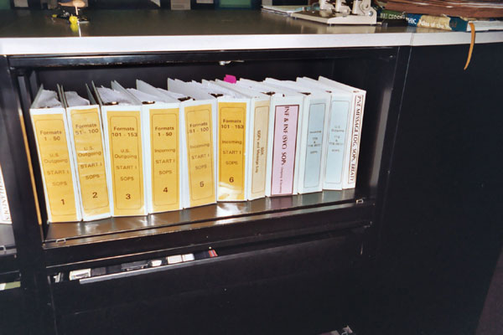
Recomendaciones para Actualizar las Guías para Realizar Análisis de Riesgos
Considerar dosis térmicas para ciertos fenómenos (Bola de Fuego, etc).
Incluir como obligatorio listados de verificación similares a los de US-DOE (Departamento de Energía de EUA).
Localización de la Planta
Factores Humanos
Otros
Mejorar ciertos conceptos

